Slide 1
GitOps
Notes:
Que tal, bienvenidos todos, me presento mi nombre es Juan Carlos Martinez y he trabajado como DevOps Engineer por un par de anios.
hoy les voy a hablar acerca de GitOps con un enfoque estrategico de como podria ser adoptado por una organizacion, Ahora, aclaro que, las ideas y nociones presentadas en esta sesion, son mi punto de vista y opinion personal del tema, y pues existen varias perspectivas de lo que es correcto o no, en temas de la ingenieria, y las practicas que pueden dar valor a una organizacion o equipo.
Antes de comenzar, les voy a hablar un poco de GRID DYNAMICS, "Grid Dynamics, es una empresa pionera en el tema de la transformacion digital y la ingenieria, y quiero tomarme un espacio para establecer que, no solo es una empresa a la vanguardia en este rubro, sino que también nos esforzamos por ser un verdadero 'Great Place to Code'. En México, tenemos prestaciones por encima de las que se ofrecen en otras consultoras del país y me complace reconocer que Grid Dynamics pone un enfoque genuino en el equilibrio entre trabajo y vida personal, no obstante, nuestra cultura celebra tanto la excelencia técnica, haciéndonos no solo un lugar para trabajar, sino un lugar para crecer."

Slide 2
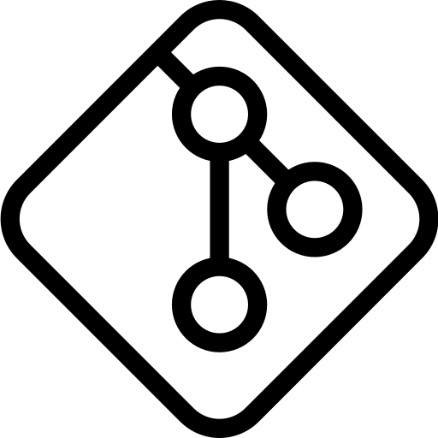
Definiendo IaC
Para entender GitOps, creo que es importante definer primero el concepto de
“Infrastructure as Code” o “Infraestructura como Código”
Comunmente abreviado ‘IaC'
Notes:
Para entender GitOps, creo que es importante primero definir el concepto de
infrastructure as code o INFRAESTRUCTURA COMO CODIGO, comunmente abreviado como IaC.

Slide 3
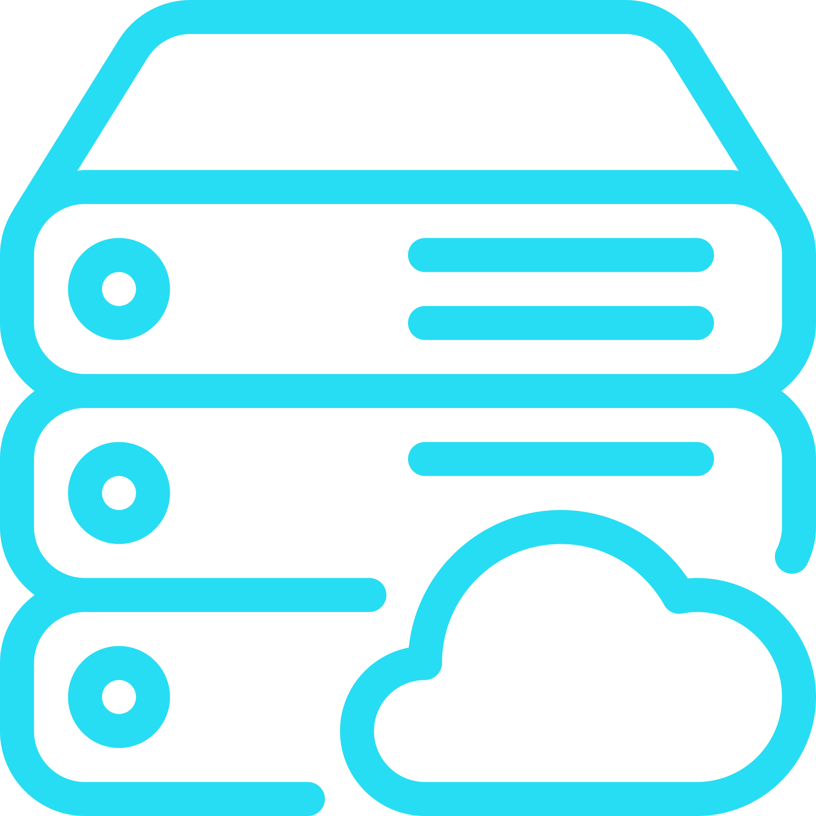
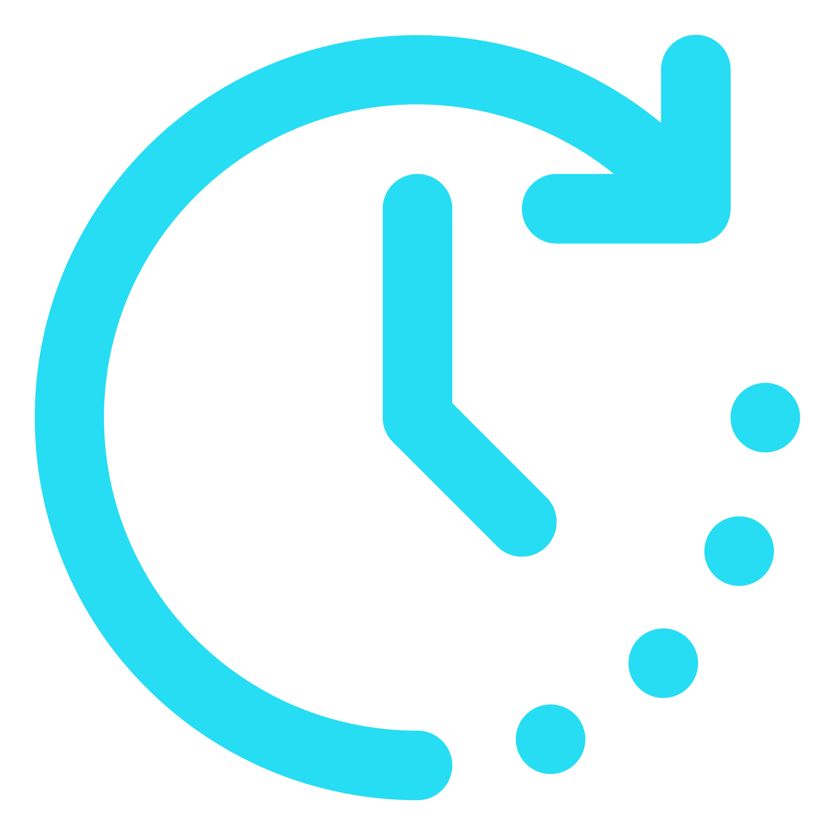
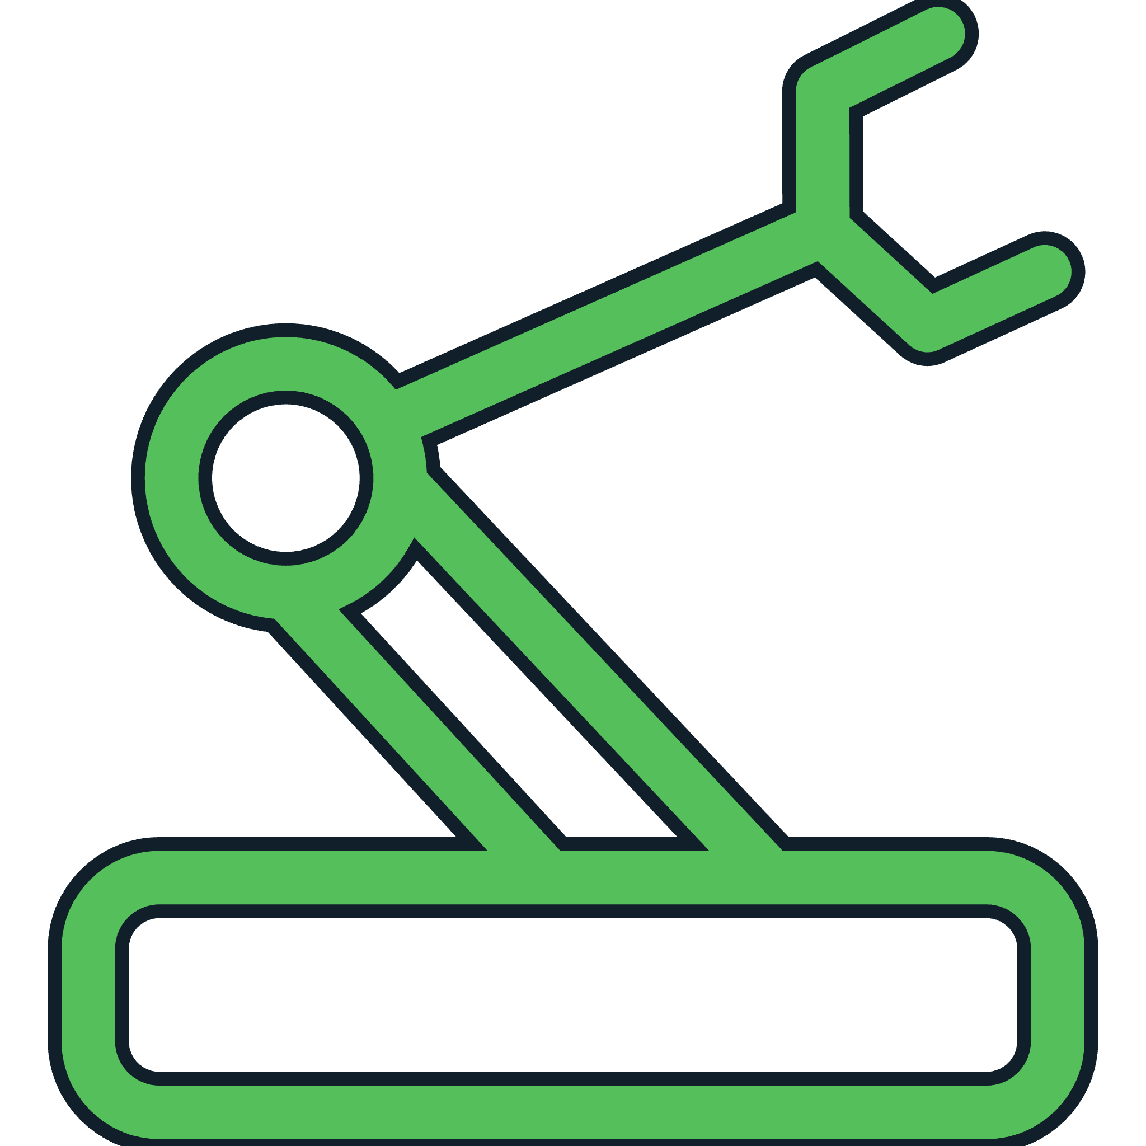
Infraestructura
Notes:
Primero que nada, demos un paso atras en el tiempo.
Recordemos que, en el pasado, la infraestructura se creaba, literalmente, montando un servidor en un rack, cierto?
Esto era una labor de semanas, o meses.

Slide 4
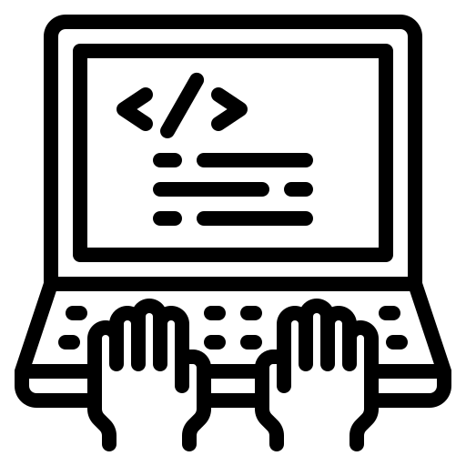
UI Era
VMWARE
Hacemos click para crear recursos virtualizados
Generalmente son procesos manuales
Notes:
Mas delante, entramos a la era de la virtualizacion, con sistemas como VM Ware que nos permiten virtualizar varios servidores dentro de un mismo servidor fisico, lo que Alivia la labor de tener un servidor fisico que necesita ser montado.

Slide 5
Definiendo IaC
nginx.yaml
apiVersion: apps/v1
kind: Deployment
metadata:
name: nginx-deployment
spec:
selector:
matchLabels:
app: nginx
replicas: 2 # tells deployment to run 2 pods matching the template
template:
metadata:
labels:
app: nginx
spec:
containers:
- name: nginx
image: nginx:1.14.2
ports:
- containerPort: 80
$ kubectl apply –f nginx.yaml
deployment.apps/nginx-deployment created
Notes:
Despues, entramos a la era de la infraestructura como codigo, cierto? Una practica mas moderna que nos ayuda a utilizer algun lenguaje declarativo, como yaml, o HCL de hashicorp para definir aspectos de nuestra infraestructura en una sintaxis declarativa, y donde Podemos de esta manera usar un software que interpreta nuestra sintaxis y se encarga de crear la infraestructura que definimos en ella.
En este ejemplo, tengo un yaml de Kubernetes que pretende desplegar una aplicacion de un servidor nginx, donde establezco que deseo tener “dos replicas” identicas de este despliegue.
La parte donde menciono lo ”declarativo” es de suma importancia, y quiero que recuerden eso por que vamos a Volver a ello mas delante, ya que es de las Piedras Angulares de GitOps, ok? Bueno, continuando.

Slide 6
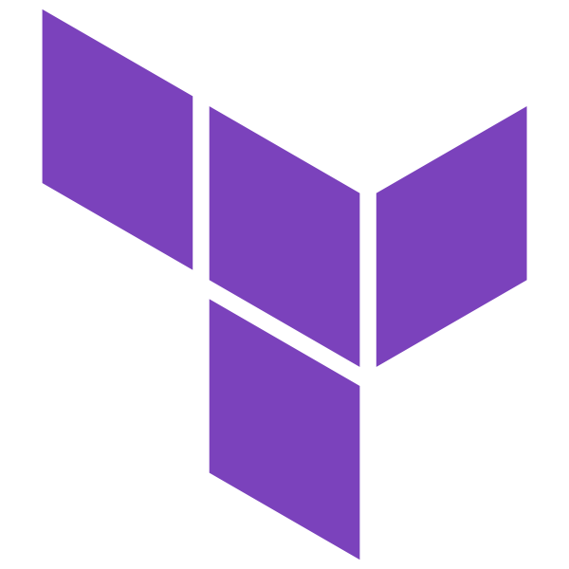
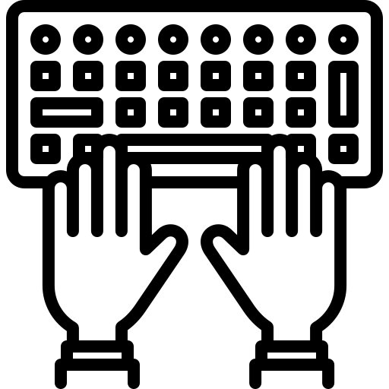
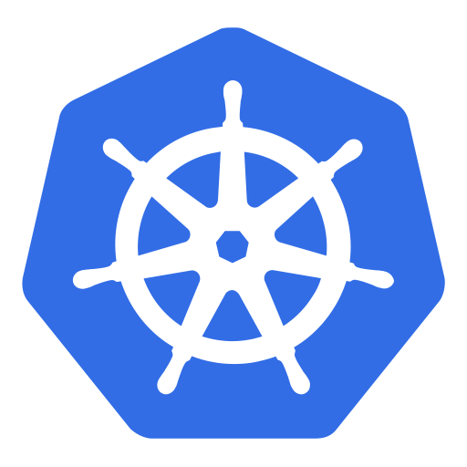
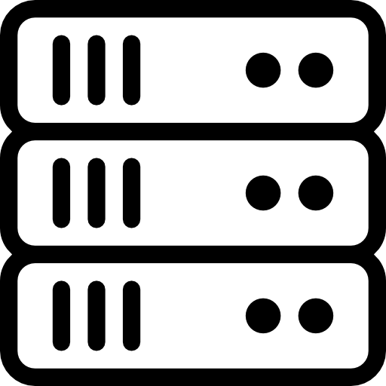
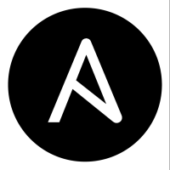
Defininendo IaC
Kubectl apply
Terraform apply
Ansible playbook
Notes:
En esta practica, entonces, tenemos un archivo de configuracion, usamos una linea de comandos donde aplicamos nuestros cambios, y entonces la infraestructura que establecemos como el “estado deseado” , se crea, reconciliando asi lo que definimos en el codigo, con lo que existe en el mundo real.

Slide 7
GitOps vs IaC
y así es como GitOps es fundamentalmente diferente
Notes:
Y esto, es como GitOps es Fundamentalmente Diferente…

Slide 8
GitOps vs IaC
Estado deseado
Estado actual
Kubectl apply
Terraform apply
Ansible playbook
Notes:
Veran, en GitOps, generalmente no tendriamos por que estar haciendo cambios a la infraestructura directamente desde nuestra terminal usando comandos como terraform apply o kubectl apply.

Slide 9
Mientras que en la IaC traidicional:
Empujamos los cambios a Git como último paso
En su lugar, querriamos un porceso para sincronizar el estado deseado y el estado acutal de manera automatizada
Notes:
Si se ponen a pensar, en este modelo comun, generalmente hacemos el cambio a la infraestructura, Y LUEGO DESPUES, una vez aplicados los cambios, los ponemos en git a posteriori.

Slide 10
GitOps Work Flow
Main branch
CD pipeline
1) Correr CI pipeline
Deployed to environment
2) Alguien aprueba los cambios
3) Se establecen cambios por branch a ambiente
Notes:
En GitOps, querriamos idealmente que los cambios PRIMERO lleguen a un repositorio de git, donde, una vez realizados los cambios, se correra un pipeline con la idea de que se apliquen los cambios a la infraestructura automaticamente, y con esto, establecemos todo un marco de trabajo por delante, por ejemplo, todo el tema del branching strategy, scripts automatizados en la fase de continous integration y continous delivery para ver reflejados los cambios de manera repetible, constante y sin la necesidad de que un humano teclee dichos cambios.

Slide 11
GitOps
Qué es GitOps?
Qué problema intenta resolver GitOps?
Estrategias para adoptar GitOps en una organizacion
Notes:
Entonces, en esta charla vamos a definer lo siguiente
Que es GitOps
Que problema intenta resolver
Y luego veremos algunas estrategias para adopter esta practica de una manera Moderna y agnostica.

Slide 12
GitOps
Qué es GitOps?
Notes:
Okay, comenzando, acabamos de definer brevemente que GitOps es una serie de practicas que proponen utilizar un Sistema de versionamiento para que se disparen los cambios procesos automatizados que interpreten nuestros cambios en los archivos declarativos de infraestructura,

Slide 13
GitOps Work Flow
Main branch
CD pipeline
Automatic changes
More transparent
Quality laC
Notes:
Dicho a groso modo, GitOps es una practica que establece como lineamiento principal el utilizar cualquier versionador de sistemas, como Git (Github, GitLab, BitBucket, o inclusive SVN, el que se les ocurra) como la fuente de verdad, desde donde van a correr procesos automatizados que sincronizan nuestra declaracion de infra en git, conocido como “el estado deseado” de nuestra infraestructura, con el estado actual.

Slide 14
GitOps
Las atualizaciones de infraestructura no estan automatizadas
Kubectl apply
Terraform apply
Notes:
Esto significa, ya no mas kubectl apply o terraform apply desde la linea de comandos, en la laptop personal de cada uno.

Slide 15
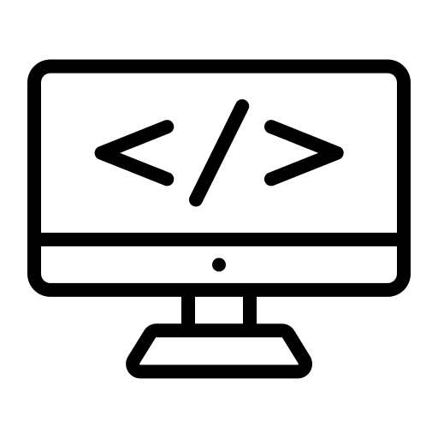
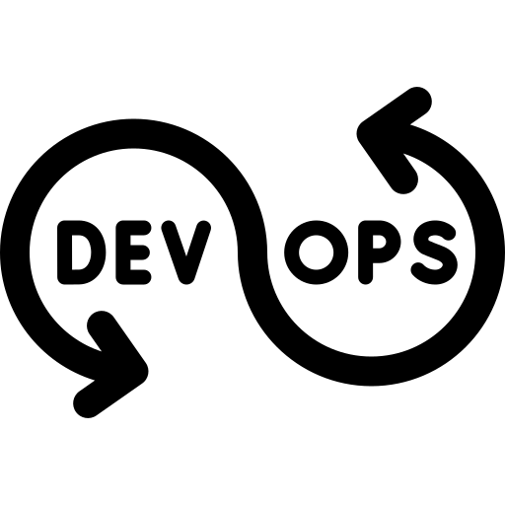
GitOps
Control de versiones
Pull/Merge requests (con revisiones de código)
CI/CD (con pruebas automatizadas)
Liberaciones más frecuentes
Menos incidentes/retrocesos después de las liberaciones
Mejor estabilidad del software
Notes:
En GitOps, priorizamos el tomar ventaja de practicas como el usar un control de versiones con un branching strategy establecido, donde los cambios al branch principal se realizan solamente despues de la aprobacion de otro miembro del equipo, y donde colocamos pipelines de CI/CD para automatizar los flujos de trabajo de manera consistente y repetible.
Piensenlo, estas practicas de DevOps que ya nos son tan communes, donde desplegamos versions nuevas de software a produccion usando CI/CD con pruebas automatizadas dentro del proceso de CI, nos son sumamente naturales y no hay una razon fuerte para hacerlo de otro modo,

Slide 16
Mientras que en la IaC temenos…
Crear y probar localmente
Ejecutar comandos desde la máquina local
Aplicar cambios a la infraestructura
Subir cambios a Git después de que la infraestructura ha sido modificada
Notes:
Pero por alguna razon, en la Infraestructura como Codigo actual, es comun hacer cambios desde el CLI, donde descargamos el codigo de infraestructura y luego utilizamos commandos para aplicar los cambios a los sistemas remotos, esta practica ya muy normalizada y todo, no significa que no pueda o deba ser mejorada, y a continuacion hablare un poco de como se supone que GitOps es “mejor”

Slide 17
Que problema ayuda a resolver GitOps?
Qué problema ayuda a resolver ?
Notes:
Entonces, que problema ayuda a resolver la practica de GitOps?
A traves de muchos anios, DevOps ha madurado como practica, logrando que entregar productos de valor al cliente sea mas facil, dicho de otro modo, si la organizacion para la que trabajamos tiene un monton de desarrolladores buscando implementar pagos con tarjetas de regalo, o pagos con paypal, o con criptos, lo que se les ocurra... Donde nosotros como clientes, podamos ver en el carrito de compras la opcion de pago que mas nos convenga,
Supongamos que, una vez terminado el codigo, se esperaria que habilitar el nuevo feature poniendo el codigo “en vivo” sea tarea facil, pero la realidad es que antes no lo era.
Un release podia ser de esas cosas que tomaban meses de planeacion, esfuerzo, y frecuentemente habia dos o tres intentos antes de lograr poner el codigo en los servidores sin que alguna otra cosa inesperada fallase

Slide 18
DevOps para infraestructura
Notes:
DevOps, ha establecido practicas de desarrollo y manejo de la infraestructura que han dado gran valor, y han facilitado mucho lo que antes era un esfuerzo enorme.
A travez de procesos como el uso Branching Strategies, manejo de incidentes, y la implementacion de CI/CD, tenemos ahora sistemas mas estables y confiables
Mi analogia, es que DevOps es una practica que ayuda a pavimentar caminos para hacer mas eficiente el colocar los nuevos features de software desde la fase de desarrollo hasta produccion
Estos cambios han hecho la practica de DevOps muy valiosa, ya que hay un gran retorno en la inversion para las organizaciones que adoptan esta practica

Slide 19
DevOps para infraestructura
código de aplicación
código de infraestructura
Trata el código de infraestructura de la misma manera que el código de la aplicación.
Notes:
y GitOps entonces, es una practica que busca tomar prestado de las practicas que han funcionado en DevOps, para tratar el codigo de la infraestructura de la misma manera que tratamos el codigo de las aplicaciones.

Slide 20
GitOps
CI/CD
Notes:
La idea seria entonces, que coloquemos un Sistema de versionamiento, un CI/CD pipeline, y que todos los cambios a la infraestructura sean disparados a partir de cambios hechos en un branch en Git.

Slide 21
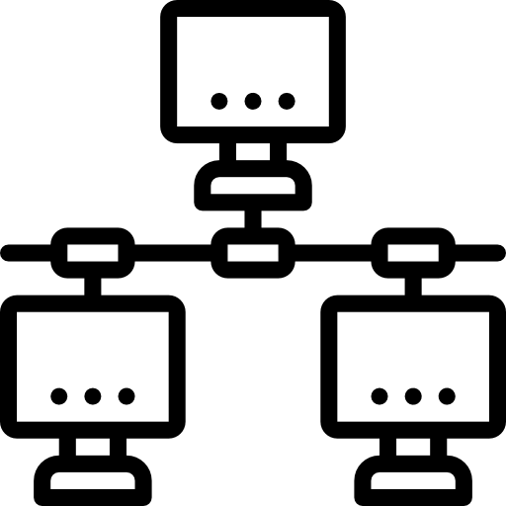
GitOps no es solo para Infraestructura…
Infraestructura como código
Seguridad como código
Red como código
Configuración como código
Política como código
Notes:
Y con esto, incluimos no solo infraestructura propiamente dicho, sino, politicas, configuraciones de sistemas, redes e inclusive configuraciones de firewalls u otros dispositivos de seguridad.

Slide 22
Por qué se le da un nombre a esta practica?
Arquitectura de la nube
Microservicios
Arquitectura monolitica
CI/CD
Big data
Es solo un nombre
Programacion orientada a objetos
DevOps
Agil
Scrum
Notes:
Y bueno, esta diapositive la incluyo por que, me ha tocado conversar con colegas y expresan confusion con el nombre de esta practica y sus conceptos.
finalmente, GitOps es un nombre que se le dio a una practica que se ha popularizado con el tiempo, al igual quet tenemos nombres para muchas otras practicas, y conceptos con el fin de englobar una serie de ideas bajo un mismo concepto, cosas como metodologia agil, programacion orientada a objetos, microservicios, etc…

Slide 23
GitOps
Tu nombre sera Billy
Miauu
Notes:
Recordemos que uno de las rasgos mas humanos es nombrar todo lo que Podemos a nuestro alrededor, mascotas, conceptos y demas.

Slide 24
GitOps
Nombres para prácticas adoptadas por más organizaciones basándose en su popularidad
Notes:
En conclusion, los nombres de las practicas que conocemos, son adoptadas dependiendo de su popularidad. Si el termino pega, entonces llegamos a conocerlo y se adopta por otras organizaciones

Slide 25
GitOps
Estrategias para adoptar GitOps en una organizacion?
Notes:
Ahora que estamos establecimos un suelo en comun para darnos la misma perspectiva de lo que es GitOps, y lo que no es, y por que existe, me gustaria hablar de la parte estrategica, y creo es la parte mas compleja de esta charla,
Como adopter GitOps correctamente , o con los conceptos mas modernos en mente?

Slide 26
GitOps
CI/CD
Control de versiones de archivos de IaC
Almacenados de manera centralizada, donde todos tienen acceso a ellos
Notes:
Pensemos una cosa, tener un control de versions y hacer un pipeline de CI/CD, ya no es nada nuevo, y la mayoria de los DevOps con experiencia podrian implementar una estrategia razonable para hacer cambios a los sistemas desde un Sistema de control de versiones,

Slide 27
GitOps
CI/CD
Notes:
Finalmente, hacer un pipeline en Github Actions, o Jenkins, donde se manden llamar los parametros de kubectl o ansible playbook no deberia suponer un gran problema, solamente se transporta lo que anteriormente haciamos en la linea de commandos, hacia el pipeline, cierto?

Slide 28
ArgoCD y FluxCD
Flux - the GitOps family of projects
Argo CD follows the GitOps pattern of using Git repositories as the source of truth for defining the desired application state.
Notes:
Bueno, para retar esta idea, quiero presenter en pantalla estas dos herramientas que abiertamente se promueven a si mismos como herramientas de GitOps. ArgoCD y flux
En pantalla, coloque un copy/paste directamente de sus respectivios sitios web, donde Podemos leer que “argocd sigue el patron de GitOps de usar repositories git como una Fuente de verdad para definer el estado de una aplicacion” –
“Flux, la familia de proyectos GitOps”
Por que es esto? O como se diferencian exactamente de un pipeline en Jenkins convencional?

Slide 29
GitOps no es solo para Infraestructura…
Infraestructura como código
Seguridad como código
Red como código
Configuración como código
Política como código
Notes:
Y con esto, incluimos no solo infraestructura propiamente dicho, sino, politicas, configuraciones de sistemas, redes e inclusive configuraciones de firewalls u otros dispositivos de seguridad.

Slide 30
GitOps no es solo para Infraestructura…
Infrastructure as Apps
Notes:
Y mas importante, para esta charla, el termino de “Infraestructure as Apps” o infraestructura como apliaciones.
Hagamos una pequenia pausa ahora para digerir estos terminos.
Si la infraestructura como codigo, o politica como codigo, significa que queremos tener esas definiciones en una sintaxis interpretable por una maquina, pero tambien legible por un humano, entonces que significa este termino de “infraestructura como aplicacion”?

Slide 31
Infra-a-Apps
nginx.yaml
apiVersion: apps/v1
kind: Deployment
metadata:
name: nginx-deployment
spec:
selector:
matchLabels:
app: nginx
replicas: 2
template:
metadata:
labels:
app: nginx
spec:
containers:
- name: nginx
image: nginx:1.14.2 # Establecemos que contenedor de la aplicacion queremos
ports:
- containerPort: 80
Notes:
Si lo pensamos un momento, Kubernetes hace esto.
En un manifiesto de Kubernetes, temenos definidos Servicios, aplicaciones, tipos de almacenamiento para nuestras aplicaciones y demas.
La clave esta, en como acoplamos estrechamente la aplicacion que queremos, con donde se supone que va a correr esta aplicacion, todo en un mismo manifiesto con sintaxis declarative, y preferentemente idempotente.

Slide 32
Hay herramientas que por default se acoplan a GitOps
Sintaxis declarativa
Metodologia GitOps
Notes:
Entonces, hacienda una breve pausa, definimos que existen herramientas como ArgoCD y Flux que por default se acoplan a una metodologia GitOps
Hablamos Tambien de que, se puede hacer GitOps sin problema con otras herramientas como Jenkins, exceptoooo que estariamos hacienda una mescolanza de herramientas que fueron creadas con una ideologia imperativa, de “haz esto, y luego esto” en mente.

Slide 33
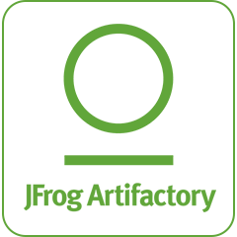
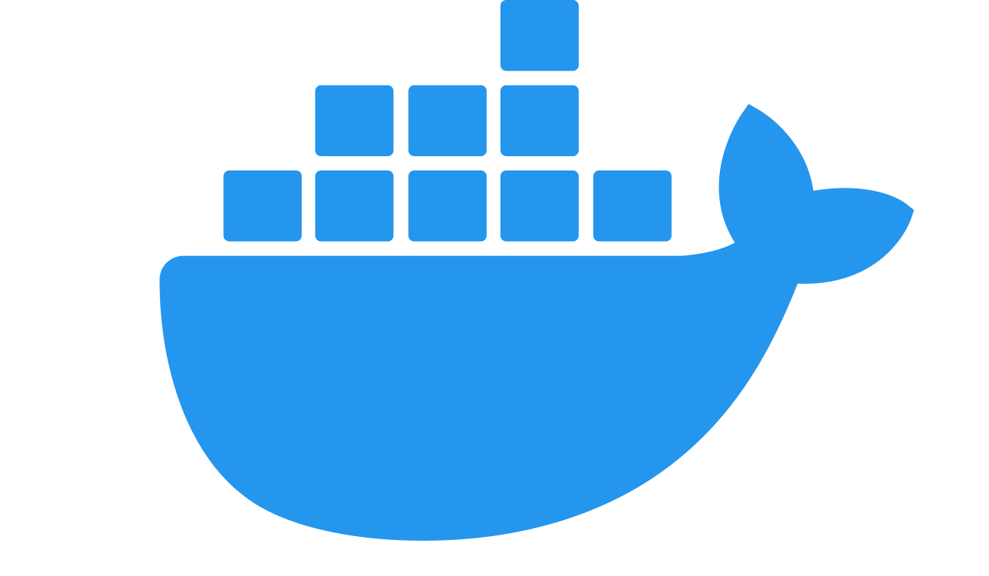
Jenkins usa una sintaxis imperativa
pipeline {
agent any
stages {
stage('Clone Git Repository') {
steps {
sh '''
docker build -t privaterepo.docker.io/${IMAGE_NAME} .
'''
}
}
stage("Create KubeConfig file") {
steps{
sh '''
docker push privaterepo.docker.io/${IMAGE_NAME}
'’’
}
}
Notes:
Solo para ilustrar un pequenio ejemplo, tenemos en pantalla un pequenio ejemplo de sintaxis de Jenkins, donde no importa lo que ocurra, Jenkins intentara construir un contenedor de docker, e intentara empujar dicho contenedor a el repositorio de contenedores deseado, y va a hacer esto cada vez que lo ejecutemos, por que la herramienta esta pensada para ejecutar comandos que hagan algo,
La sintaxis declarativa, por otro lado, es establecer el estado deseado de nuestras aplicaciones o infraestructura, y comparar a ver si hace Match o hay un “drift”, o

Slide 34
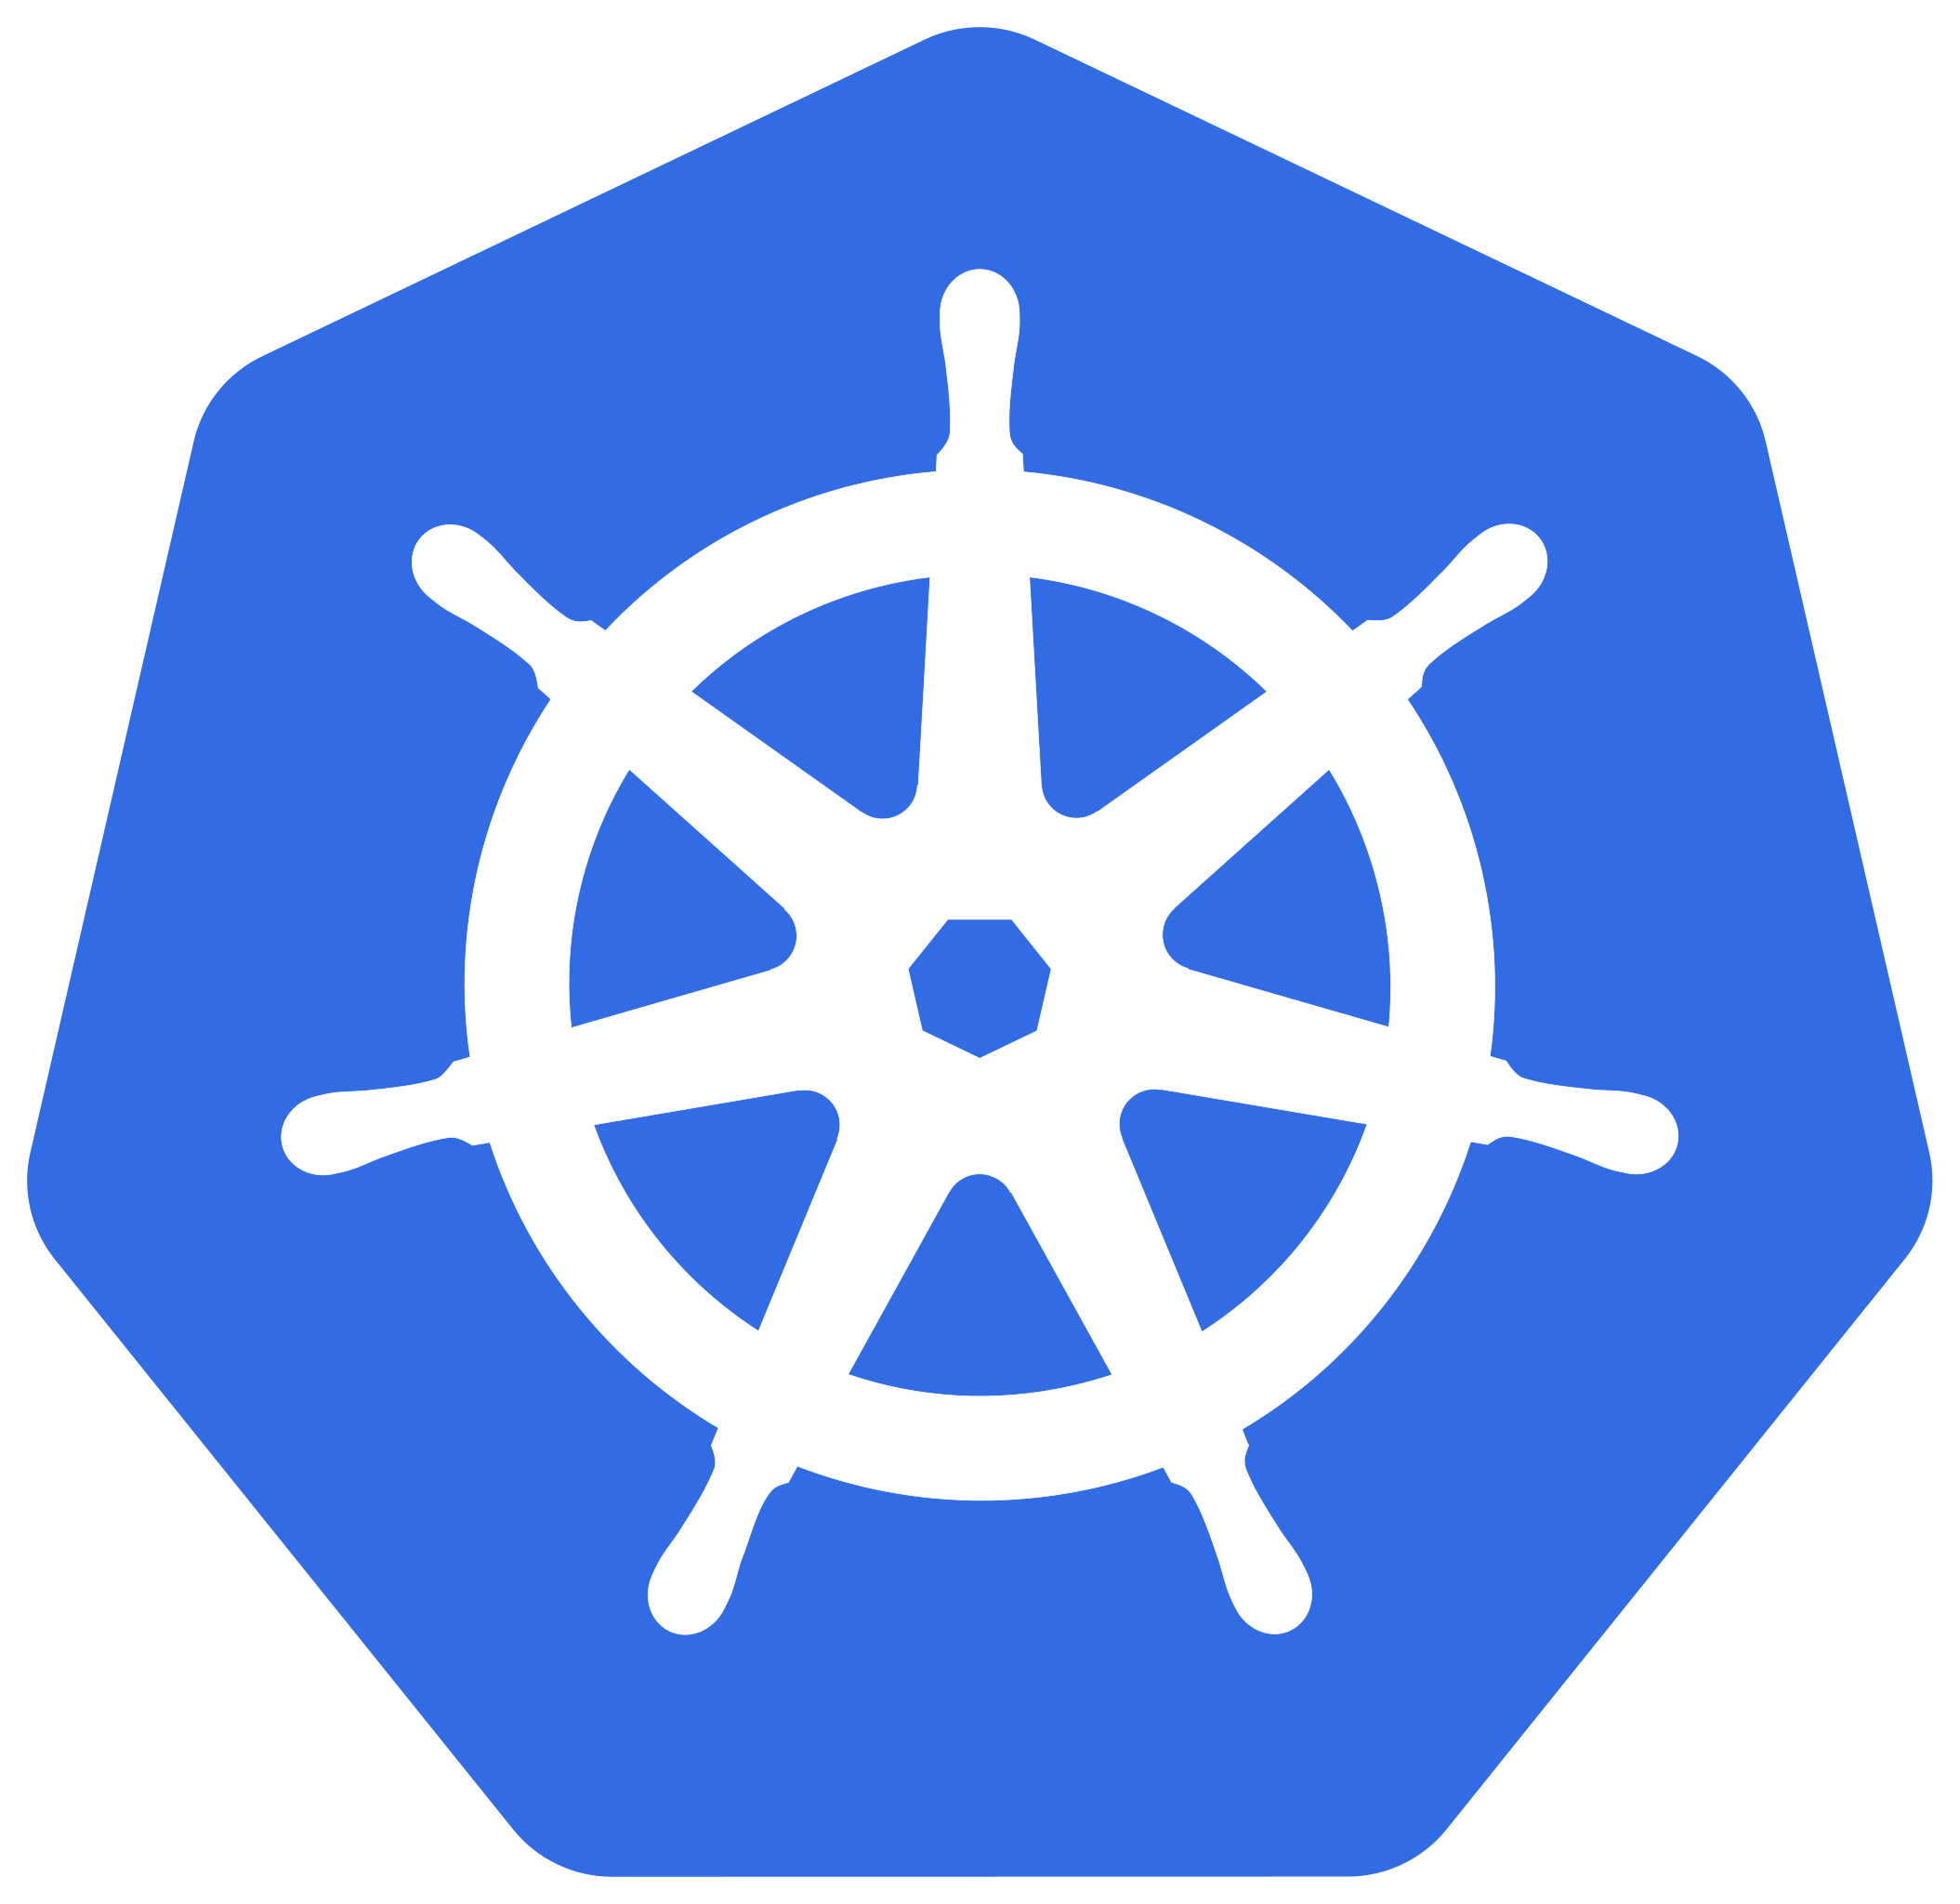
ArgoCD monitorea Git y reconcilia los cambios
Notes:
a diferencia de Jenkins que establecen que hay que hacer, e intentan llevar a cabo las sentencias, Argo su parte, van estar monitoreando constantemente un repositorio de Git, y en cuanto encuentre un cambio, va a aplicar dichos cambios a el sistema deseado.

Slide 35
ArgoCD puede ser una limitante…
ArgoCD funciona con Kubernetes
Git como una única fuente de verdad
Cada cambio realizado en la infraestructura es rastreable
Que si queremos utilizar herramientas GitOps como ArgoCD, para recursos externos a k8s?
Notes:
Sumarizando, una herramienta como ArgoCD, funciona nativamente con Kubernetes, usa Git como unica Fuente de verdad, y esto nos ayuda a que cada cambio realizado a la infraestructura sea rastreable
Pero… que si queremos utilizer una herramienta GitOps, como Argo o Flux, para manejar recursos agenos a Kubernetes?

Slide 36
ArgoCD no podria gestionar Recursos externos a Kubernetes…
Azure VM
EC2 instances en
Compute Engines de GCP
Notes:
Ya que, claramente no podemos manejar usando manifiestos de kubernetes recursos tales como una Azure VM, o una instancia de EC2 en aws, o un Compute Engine en Google Cloud, eso significa que estamos limitados a usar GitOps unicamente para recursos de Kubernetes, y para todo lo demas necesitariamos entonces incluir un CI/CD con estilo imperativo corriendo comandos de terraform apply ? (que a su vez, terminan leyendo de un archivo .tf declarativo…) En mi opinion, deberia haber una mejor manera de evitar esta redundancia, y utilizar un sistema de IaC y configuraciones que permita adaptarse 100% a GitOps.

Slide 37
Crossplane
Notes:
La respuesta esta en CROSSPLANE.

Slide 38
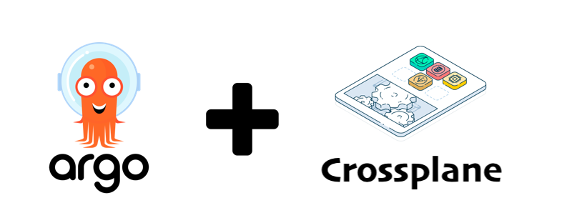
Crossplane
Notes:
A continuacion, vamos a hacer uso de Crossplane y ArgoCD para mostrar como se puede manejar cualquier recurso en la nube desde Kubernetes, siempre y cuando exista un proveedor para crossplane que permita establecer este enlace.

Slide 39
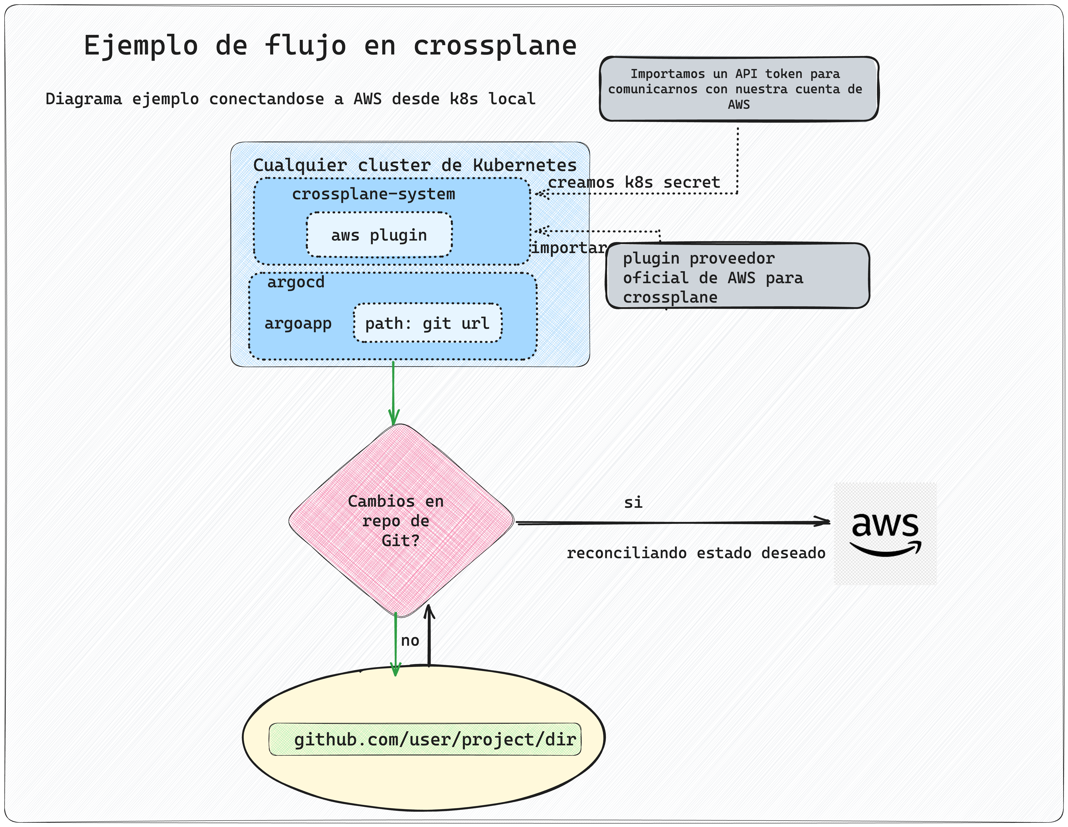
Crossplane
Notes:
Aqui les explico el demo rapidamente.
Recordemos que cualquier proveedor de infraestructura en la nube, tiene una API con la que uno se puede comuincar por medio de una linea de comandos, u otros programas, correcto? Lo que vamos a hacer, es instalar crossplane junto con cualquier plugin deseado que le permita a crossplane transformar la sintaxis yaml de kubernetes, en instrucciones para la API de AWS, o google cloud, o azure, etc…
En el este rectangulo azul claro, tenemos ”cualquier cluster de kubernetes”
Dentro del cluster, tenemos dos namespaces con color Azul Fuerte crossplane-system y argocd. Vamos a centrarnos rapidamente en crossplane, por que quiero que veamos aqui estos dos rectangulos grises fuera del cluster, donde primero que nada, vamos a importar un plugin de algun proveedor en la nube, por ejemplo de aws para que crossplane pueda comunicarse con ellos. Asimismo, importamos como “secret” de kubernetes, las credenciales necesarias para poder hablar con la nube en la que queramos manejar los recursos.
Tenemos tambien ArgoCD como un sistema corriendo en un namespace dentro del cluster de Kubernetes, el cual vamos a acoplar con un repo de git, donde idealmente, vivira nuestra declaracion de infraestructura y demas.

Slide 40
Conclusion
GitOps no significa deshacerse de DevOps, ambos se complementan entre sí
Utilizas tu sistema de control de versiones como Git como una única fuente de verdad. En el enfoque de GitOps, se utiliza un modelo de implementación continua (CD) para que una herramienta como Flux o ArgoCD pueda sincronizar los cambios realizados en un archivo de infraestructura declarativo en Git y "extraer" esos cambios y aplicarlos a la infraestructura
Aplicas las mejores prácticas de entrega de software para implementaciones de infraestructura.

Slide 41
Conclusion
GitOps no significa deshacerse de DevOps, ambos se complementan entre sí
Utilizas tu sistema de control de versiones como Git como una única fuente de verdad. En el enfoque de GitOps, se utiliza un modelo de implementación continua (CD) para que una herramienta como Flux o ArgoCD pueda sincronizar los cambios realizados en un archivo de infraestructura declarativo en Git y "extraer" esos cambios y aplicarlos a la infraestructura
Aplicas las mejores prácticas de entrega de software para implementaciones de infraestructura.

